Slide 1

Phát triển ứng dụng web Tiết 13: Mô hình HTML DOM
Th.S Lê Doãn Phước GV BM CNPM – Khoa CNTT – HVNN VN

Slide 2
Nội dung
Khái niệm về DOM
HTML DOM là gì
Cây cấu trúc DOM
Các loại DOM trong JS
Thao tác với DOM
Truy xuất các phần tử trong mô hình DOM

Slide 3
Khái niệm về DOM
DOM (Document Object Model – Mô hình Các Đối tượng Tài liệu). Là một chuẩn được định nghĩa bởi W3C, dùng để truy xuất và thao tác trên các tài liệu có cấu trúc dạng HTML hay XML bằng các NNLT thông dụng như Javascript, PHP…
Trong mỗi thẻ HTML sẽ có những thuộc tính (Properties) và có phân cấp cha – con với các thẻ HTML khác. Sự phân cấp và các thuộc tính của thẻ HTML này ta gọi là selector và DOM sẽ xử lý các vấn đề như đổi thuộc tính của thẻ, đổi cấu trúc HTML của thẻ.
Tất cả thẻ HTML sẽ được quản lý trong đối tượng document. Thẻ cao nhất là thẻ html, tiếp theo là phân nhánh body và head. Bên trong head có những thẻ như style, title,… và bên trong body thì là vô số các thẻ HTML khác. Như vậy trong JS, để thao tác với các thẻ HTML ta phải thông qua đối tượng document.

Slide 4

Khái niệm về DOM (tiếp)

Slide 5
HTML DOM là gì?
HTML DOM giúp thao tác dữ liệu theo mô hình hướng đối tượng. Các phần tử bên trong 1 tài liệu có cấu trúc được định nghĩa thành các đối tượng, phương thức và thuộc tính.
Mỗi phần tử là một đối tượng, sở hữu các thuộc tính và các phương thức để làm việc với các thuộc tính đó như thêm, xóa, sửa, cập nhật. Cũng có thể thêm bớt các phần tử tùy thích, giúp cho nội dung và cấu trúc của trang web luôn cập nhật động. Các định nghĩa cần nhớ:
HTML elements như là objects
properties của tất cả HTML elements
methods để truy cập đến tất cả HTML elements
events cho tất cả HTML elements

Slide 6
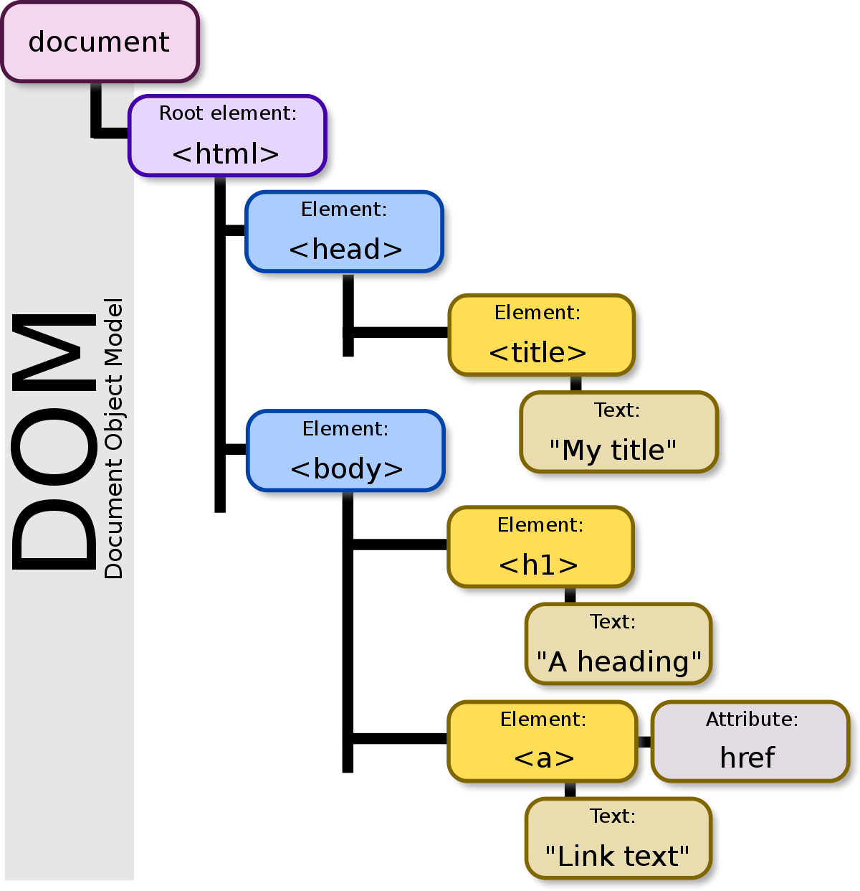
Node trong cây cấu trúc DOM
Đối với HTML DOM, mọi thành phần đều được xem là một node (nút), được biểu diễn trên DOM Tree. Các phần tử khác nhau sẽ được phân loại node khác nhau nhưng quan trọng nhất là 3 loại: node gốc (document node), node phần tử (element node), node văn bản (text node).
Node gốc: chính là tài liệu HTML, thường được biểu diễn bởi thẻ <html>.
Node phần tử: biểu diễn cho 1 phần tử HTML.
Node văn bản: mỗi đoạn kí tự trong tài liệu HTML, bên trong 1 thẻ HTML đều là 1 node văn bản. Có thể là <title>, <h1>, <p>.
Ngoài ra còn có node thuộc tính (attribute node) và node chú thích (comment node).

Slide 7
Quan hệ giữa các node
Node gốc (document) luôn là node đầu tiên.
Tất cả các node không phải là node gốc đều chỉ có 1 node cha (parent).
Một node có thể có một hoặc nhiều con, nhưng cũng có thể không có con nào.
Những node có cùng node cha được gọi là các node anh em (siblings).
Trong các node anh em, node đầu tiên được gọi là con cả (firstChild) và node cuối cùng là con út (lastChild).

Slide 8
Quan hệ giữa các node
Node gốc (document) luôn là node đầu tiên.
Tất cả các node không phải là node gốc đều chỉ có 1 node cha (parent).
Một node có thể có một hoặc nhiều con, nhưng cũng có thể không có con nào.
Những node có cùng node cha được gọi là các node anh em (siblings).
Trong các node anh em, node đầu tiên được gọi là con cả (firstChild) và node cuối cùng là con út (lastChild).

Slide 9
Các loại DOM trong Javascript
DOM document: lưu trữ toàn bộ các thành phần trong documents của website.
DOM element: truy xuất tới thẻ HTML nào đó thông qua các thuộc tính như tên class, id, name của thẻ HTML.
DOM HTML: thay đổi giá trị nội dung và giá trị thuộc tính của các thẻ HTML.
DOM CSS: thay đổi các định dạng CSS của thẻ HTML.
DOM Event: gán các sự kiện như onclick(), onload() vào các thẻ HTML.
DOM Listener: lắng nghe các sự kiện tác động lên thẻ HTML.
DOM Navigation dùng để quản lý, thao tác với các thẻ HTML, thể hiện mối quan hệ cha – con của các thẻ HTML
DOM Node, Nodelist: thao tác với HTML thông qua đối tượng (Object).

Slide 10
Thao tác với DOM
Thao tác với DOM được thực hiện thông qua các thuộc tính và phương thức
Thuộc tính: id, className, tagName, innerHTML, outerHTML, textContent, attributes, style, value
Phương thức:
getElementById(id)
getElementsByTagName(tagname)
getElementsByName(name): Lấy giá trị của thuộc tính
getAttribute(attributeName): Sửa giá trị của thuộc tính
setAttribute(attributeName, value)
appendChild(node): Thêm 1 node con vào node hiện tại.
removeChild(node): Xóa 1 node con khỏi node hiện tại.

Slide 11
Thao tác với DOM (tiếp)
Thuộc tính quan hệ:
parentNode: node cha
childNodes: Các node con
firstChild: node con đầu tiên
lastChild: node con cuối cùng
nextSibling: node anh em liền kề sau
previousSibling: node anh em liền kề trước

Slide 12
Ví dụ về truy xuất phần tử trong DOM
Truy xuất bằng id:
document.getElementById('txt1');
Truy xuất bằng tag:
document.getElementsByTagName('h1');
<html>
<head>… </head>
<body>
<h1 id="txt1">Truy xuất bằng id</h1>
<script type="text/javascript">
var x = document.getElementById('txt1');
// Truy xuất thẻ h1 có id 'txt1'
x.innerHTML = "Thay đổi";
//Thay đổi nội dung của thẻ h1
</script> </body> </html>

